Slide 1
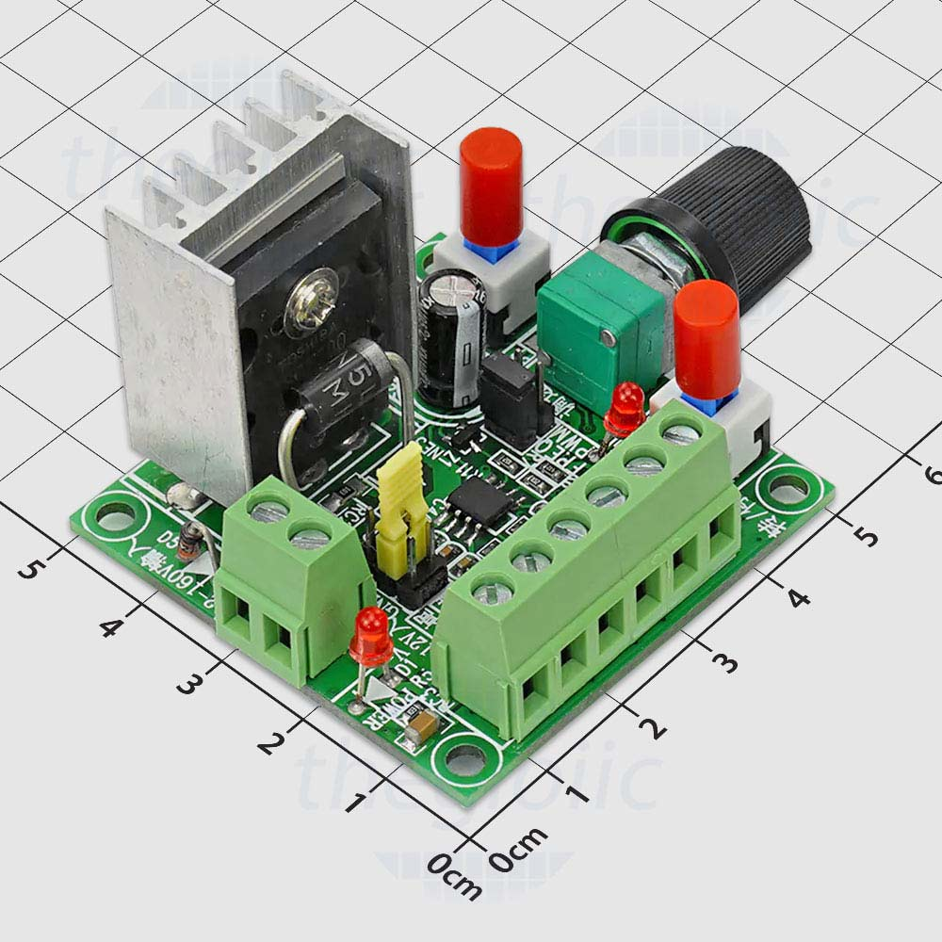
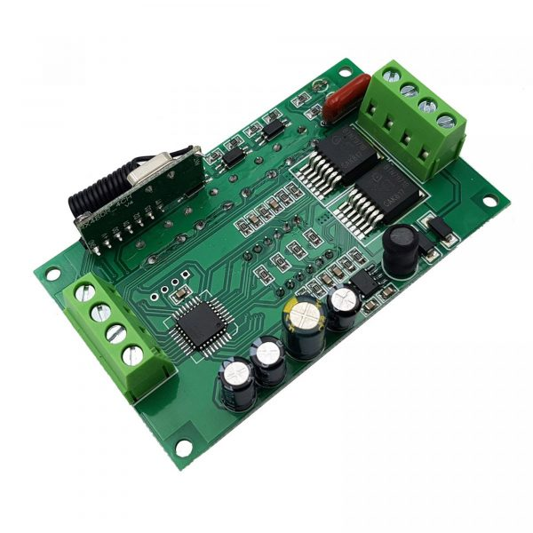
Tiết 35 - BÀI 13. MẠCH ĐIỆN
ĐIỀU KHIỂN VÀ MODUN CẢM BIẾN

Slide 2

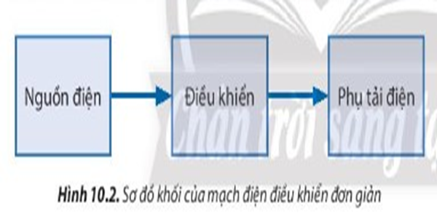
I. MẠCH ĐIỆN ĐIỀU KHIỂN
BÀI 13: MẠCH ĐIỆN ĐIỀU KHIỂN VÀ MÔ ĐUN CẢM BIẾN
1. SƠ ĐỒ KHỐI MẠCH ĐIỆN ĐIỀU KHIỂN

Slide 3
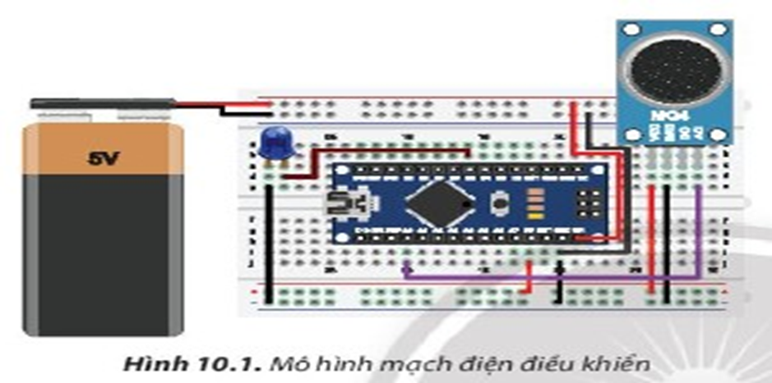
Em hãy xác định mô đun cảm biến và mạch điện điều khiển có trong Hình

Slide 4
Đèn báo
Mạch điện điều khiển cảm biến khí metal

Slide 5


Slide 6
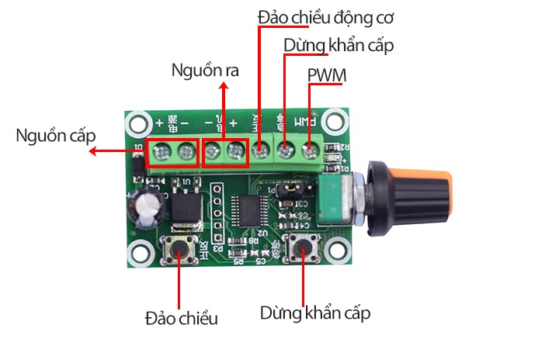
Mạch điều khiển là một thiết bị điện tử không thể thiếu trong bất kỳ hệ thống nhà máy nào, bởi đó là đầu não trung tâm cung cấp, điều khiển hệ thống lọc bụi. Tương tự bộ não của con người, mạch điều khiển cũng là nơi “điều hành”, đảm bảo sự trơn tru của hệ thống.

Slide 7
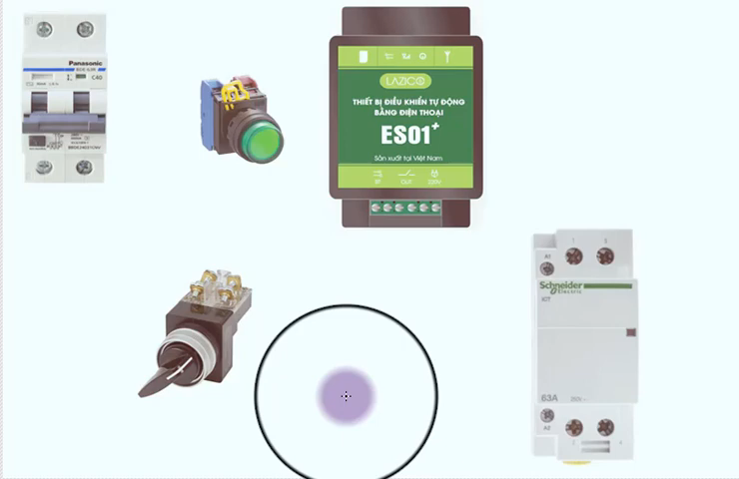

Slide 8

1. SƠ ĐỒ KHỐI MẠCH ĐIỆN ĐIỀU KHIỂN
- Mạch điện điều khiển có vai trò mang tín hiệu điện chỉ dẫn hoạt động của phụ tải điện.

Slide 9
1. SƠ ĐỒ KHỐI MẠCH ĐIỆN ĐIỀU KHIỂN
- Mạch điện điều khiển có vai trò mang tín hiệu điện chỉ dẫn hoạt động của phụ tải điện.
- Mạch điện điều khiển gồm có 3 khối.
Nguồn điện xoay chiều (AC) Alternating Current:
- Nguồn điện xoay chiều thông dụng: nguồn điện lưới, máy phát điện...
Nguồn điện một chiều (DC) Direct Current
- Các nguồn điện thông dụng: pin, ắc quy, pin năng lượng mặt trời...

Slide 10
1. SƠ ĐỒ KHỐI MẠCH ĐIỆN ĐIỀU KHIỂN
- Mạch điện điều khiển có vai trò mang tín hiệu điện chỉ dẫn hoạt động của phụ tải điện.
- Mạch điện điều khiển gồm có 3 khối.
Khối điều khiển: Điều khiển hoạt động của phụ tải theo nhu cầu sử dụng.

Slide 11
1. SƠ ĐỒ KHỐI MẠCH ĐIỆN ĐIỀU KHIỂN
- Mạch điện điều khiển có vai trò mang tín hiệu điện chỉ dẫn hoạt động của phụ tải điện.
- Mạch điện điều khiển gồm có 3 khối.
Khối điều khiển: Điều khiển hoạt động của phụ tải theo nhu cầu sử dụng.

Slide 12
1. SƠ ĐỒ KHỐI MẠCH ĐIỆN ĐIỀU KHIỂN
- Mạch điện điều khiển có vai trò mang tín hiệu điện chỉ dẫn hoạt động của phụ tải điện.
- Mạch điện điều khiển gồm có 3 khối.
Phụ tải điện: hoạt động theo tín hiệu chỉ dẫn của khối điều khiển.

Slide 13
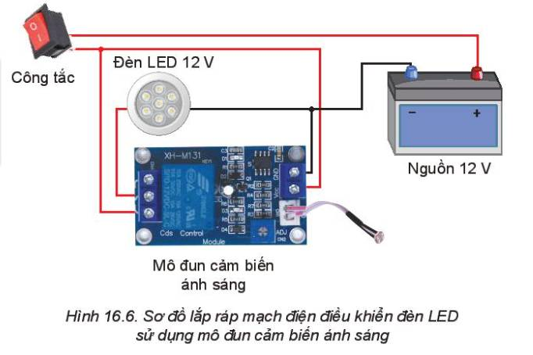
Phụ tải
Mô đun cảm biến
Nguồn điện

